Slide 1
LA HUERTA AGRO-
ECOLÓGICA ESCOLAR

Slide 2
DISEÑO DEL LUGAR
La huerta escolar
Una escuela, una huerta, un diseño

Slide 3
OBSERVACIÓN PREVIA DEL LUGAR
LAS MALEZAS NO SÓLO MOLESTAN…

Slide 4
TAMBIÉN SON PLANTAS INDICADORAS
La vegetación espontánea de una región o de un predio, muchas veces contiene información valiosa acerca de las características físicas y químicas del suelo que hay debajo de ella.

Slide 5
LAS PLANTAS SILVESTRES…
…son de fácil adaptación a los terrenos sobre los cuales viven.
…se desarrollan únicamente bajo ciertas condiciones agroecológicas.
…poseen exigencias particulares que hacen que ellas se instalan en el tipo de suelo que mejor les conviene.

Slide 6
RECONOCIMIENTO DE ESPECIES
Una observación cuidadosa de lo que crece en diversos lugares de nuestra huerta, nos permitirá conocer mejor nuestro suelo.

Slide 7
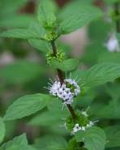
PLANTAS INDICADORAS
SUELOS MODIFICADOS, FÉRTILES, PROFUNDOS Y BIEN DRENADOS
Yerbabuena
(Mentha rotundifolia)

Slide 8
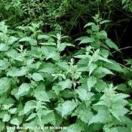
PLANTAS INDICADORAS
SUELOS MODIFICADOS, MUY FÉRTILES
Ortiga
(Urtica urens)

Slide 9
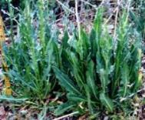
PLANTAS INDICADORAS
SUELOS FÉRTILES, HÚMEDOS, SECOS, CALCÁREOS, FRANCOS
Achicoria
(Cichorium intybus)

Slide 10
PLANTAS INDICADORAS
SUELOS FÉRTILES, HÚMEDOS
Lengua de Vaca
(Rumex crispum)

Slide 11
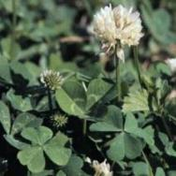
PLANTAS INDICADORAS
SUELOS FÉRTILES, FÉRTILES
Trébol Blanco
(Trifolium repens)

Slide 12
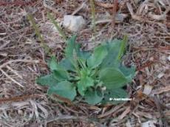
PLANTAS INDICADORAS
SUELOS FÉRTILES, HÚMEDO, SOMBREADO
Llantén
(Plantago major)

Slide 13
DISEÑANDO EL ESPACIO Y LABORES…

Slide 14
REQUISITOS PARA UNA HUERTA
HORAS LUZ DIRECTA
ORIENTACIÓN TERRENO
VIENTOS LOCALES
PENDIENTES Y ALTURA TERRENO
AGUA DE CALIDAD
TIERRA DE CALIDAD-ABONOS!!!!!
CERCO
HERRAMIENTAS
SEMILLAS
QUIENES/MANO DE OBRA/COMUNIDAD EDUCATIVA
CONOCIMIE NTOS
PLANIFICACIÓN

Slide 15
HORAS LUZ
LUMINOSIDAD VS LUZ DIRECTA (4/5 hs)
LAS PLANTAS NECESITAN DURANTE VARIAS HORAS LOS RAYOS DE LUZ DIRECTO SOBRE SUS HOJAS (TECHOS TRASLÚCIDOS O EXTERIOR)
LA LUZ DE LA MAÑANA ACTIVA EL METABOLISMO DE LAS PLANTAS, ADEMÁS DE LA FOTOSÍNTESIS AYUDA A SECAR LA PLANTA.
LA LUZ DE LA TARDE ES MÁS CÁLIDA Y FUERTE (IDEAL PARA FRUTOS Y TUBÉRCULOS/RAIZ) OJO CON HOJAS!!!
TENER EN CUENTA LAS POSIBLES SOMBRAS (EDIFICIOS, BOSQUE) Ver cálculo de cono de sombra.
ANALIZAR QUE PASA CON LOS RAYOS DEL SOL EN PRIMAVERA Y EN OTOÑO (llevar libro de registro/bitácora de huerta)

Slide 16
LUZ DIRECTA SOBRE LAS HOJAS

Slide 17
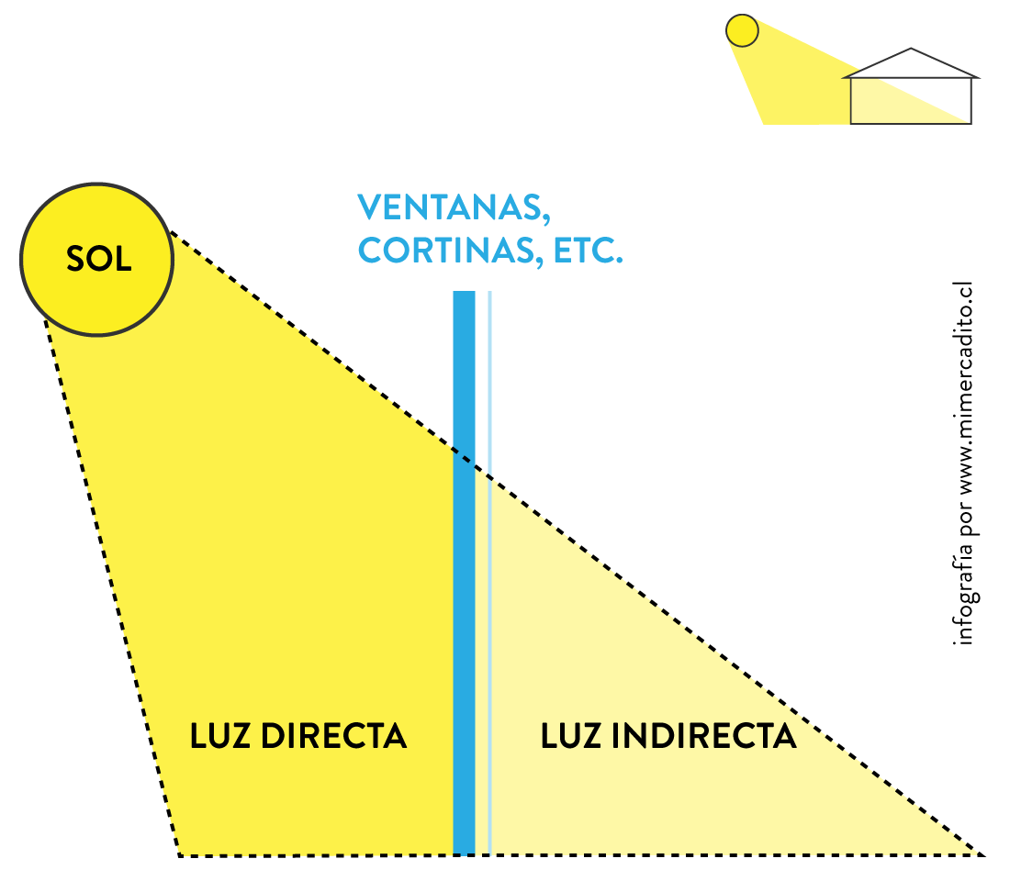

Slide 18
ORIENTACIÓN TERRENO (canteros, túneles e invernadero)
LA MEJOR EXPOSICIÓN SOLAR: N (montañas)
OPCIONES VIABLES: E-NE-NO-O
OPCIÓN DESACONSEJABLE: S (Canal Beagle)
ORIENTACIÓN DE CANTEROS/INVERNADERO: E-O
N: NORTE
E: ESTE
O: OESTE
S: SUR

Slide 20
EN NUESTRA ZONA LA TRAYECTORIA DEL SOL BAJA Y SE ACUESTA HACIA EL NORTE.

Slide 22
EFECTO SOMBRA EN LA CARA SUR, EN INVIERNO

Slide 23
EFECTO INGRESO DE LA LUZ “DIRECTA” POR UNA VENTANA EN VERANO Y EN INVIERNO

Slide 24
Dimensiones de canteros
y pasillos:
Longitud: No más de 40 m
Ancho: 1,2 m de cantero efectivo
(de doble ingreso)
Profundidad: mínimo de 30 cm de sustrato trabajado
Ancho de los pasillos: 50 cm

Slide 25
VIENTOS PREDOMINANTES DE LA ZONA
S-SO (frío y constante)
O (fresco y constante)
N (templado/cálido y arrachado)
E (fresco y constante, poco usual)
EPOCA DE FUERTES VIENTOS: PRIMAVERA-VERANO (octubre a marzo)
HAY VIENTO, SE RIEGA!!!!!

Slide 26
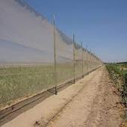
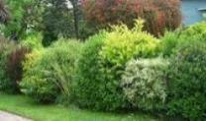
MALLA CORTAVIENTOS Y CERCO TABLONES INTERCALADOS. CERCOS VIVOS DE ARBUSTIVAS, BERRIES, FRAMBUESOS…

Slide 27
PENDIENTES, NIVELACIÓN Y ALTURA DEL TERRENO
OBSERVAR LA PENDIENTE, VER CORRIENTES DE AGUA (DESHIELO, CHORRILLOS, SURGENTES)
REALIZAR ZANJAS CANALIZADORAS
TERRAZAS INCAICAS (perpendicular a la pendiente)
TRABAJAR TÉCNICA LASAÑA O CANTEROS ELEVADOS (CAJONES, ETC)
TERRENOS EN COTAS ELEVADAS VER TEMPERATURA (IDEM EN VALLES MUY SOMBRÍOS)

Slide 28
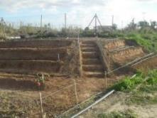
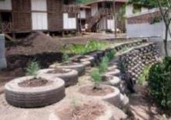

Slide 29
AGUA DE CALIDAD
VER CANILLAS EXTERNAS Y ACOPIO
REALIZAR ANÁLISIS CUALI Y CUANTITATIVO
(bacteriológico y de minerales)
FUENTES DE AGUA SEGÚN ORDEN DE PREFERENCIA:
-AGUA DE CHORRILLO NATURAL (OJO!!!! VER ARROYO ARRIBA)
-AGUA DE LLUVIA (NO MINERALIZADA)
-AGUA DE GRIFO (TEMPLAR Y DECLORAR 24 HS)
-AGUA DE MAR MÁX 1:4 (NO PARA TODOS LOS CULTIVOS)

Slide 30
TIERRA DE CALIDAD Y ABONOS ORGÁNICOS
REALIZAR ANÁLISIS DE SUELO (pH, CE y demás parámetros)
ES MÁS FACIL MANTENER LA FERTILIDAD AÑO TRAS AÑO QUE RECUPERAR UN SUELO INHERTE
FUNDAMENTAL ELABORAR ABONOS PARA NUTRIR LA TIERRA (COMPOST, BOKASHI, BIOFERTILIZANTES, ETC)
SUELO VIRGEN: REALIZAR CULTIVO DE ABONOS VERDES EL 1° AÑO Y LUEGO CADA UN PAR DE AÑOS REPETIR (ALFALFA, VICIA, AVENA, TREBOL, ETC)

Slide 31
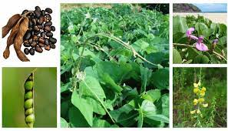

Slide 32
CERCOS (FUNDAMENTAL!!!!!)
DELIMITA LA ZONA DEL RESTO DEL PATIO
PROTECCIÓN ANTE EL INGRESO DE ANIMALES (PERROS, CABALLOS)
PSEUDO BARRERA PARA VECINOS CURIOSOS
SIRVE PARA APOYO DE ALGUNAS PLANTAS (FRAMBUESAS, ARVEJAS, ETC)

Slide 33
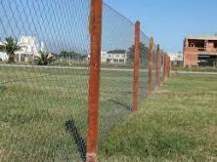
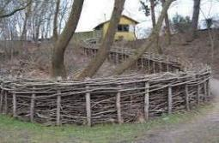

Slide 34
HERRAMIENTAS
HERRAMIENTAS GRANDES:
PICO, PALA PUNTA, PALA CORAZÓN, AZADA, RASTRILLO Y LAYA.
HERRAMIENTAS MANO:
PALITAS DE MANO, SACA MALEZA, ZAPÍN, TIJERA DE PODAR Y PLANTADORES
ANEXOS:
ALMACIGUERAS
ROCIADORES DE BOMBA
REGADOERAS
MANGUERAS

Slide 36
SEMILLAS
NATIVAS, CRIOLLAS Y CONVENCIONALES (POR ESPECIES)
IMPORTANCIA DE SEMILLAS LOCALES: ADAPATACIÓN AL CLIMA LOCAL
AUTOPRODUCCIÓN DE ALIMENTOS PRIORITARIO!!!!
COMERCIALES Y REGISTRADAS (INASE)
FECOAGRO, FLORENZA, ETC
DE BANCOS DE SEMILLAS COMUNITARIOS Y/O PRIVADOS (SIN REGISTRAR)
SEMILLAS TRANSGÉNICAS

Slide 37
ACTORES
MAESTROS HUERTEROS
NINOS Y JÓVENES (ALUMNOS)
DOCENTES Y MAESTROS OTRAS ÁREAS
DEMÁS PERSONAL DE LA INSTITUCIÓN
PADRES Y VECINOS
NEXO E INTERCAMBIOS CON OTRAS INSTITUCIONES EDUCATIVAS O NO
CAPS Y CENTROS COMUNITARIOS DE CADA ZONA
BIBLIOTECAS

Slide 38
APROVECHAR TODAS LAS REDES Y CONTACTOS

Slide 39
CONOCIMIENTOS Y PLANIFICACIÓN
CONSTANTE Y MÓVIL
DIVERSIDAD DE FUENTES
LLEVAR LIBRO DE REGISTROS Y BITÁCORA (PUEDE SER EL PROYECTO ANUAL DE ALGÚN GRUPO)
PLANIFICACIÓN ANUAL Y READECUACIÓN AL GRUPO E IMPREVISTOS

Slide 40
¿ QUÉ SEMBRAR?
CULTIVOS ADAPATDOS AL CLIMA (HOJA, RAIZ)
SEMILLAS CRIOLLAS O CLIMA FRIO
OBJETIVO INSTITUCIONAL DE CADA ESCUELA

Slide 41
¿ CUÁNDO SEMBRAR?
CALENDARIO DE SIEMBRA

Slide 42
¿ CUÁNTO SEMBRAR?
ESPACIO DISPONIBLE
(mts2 canteros, mesadas)
NÚMERO DE GRUPOS
CANTIDAD DE AGUA DISPONIBLE
OBJETIVO DE LA HUERTA (para cada institución)

Slide 43
¿ CÓMO SEMBRAR?
SEPARAMOS LAS SEMILLAS DE LAS ESPECIES QUE DEBEN SEMBRARSE EN ALMÁCIGOS Y LAS QUE DEBEN SEMBRARSE DIRECTO EN EL TABLÓN.
EN EL TRANPLANTE, PODEMOS APROVECHAR PARA HACER LINEAS DE SIEMBRA DIRECTA ENTRE LOS CUALES INTERCALAREMOS LOS PLANTINES.

Slide 44
SIEMBRA DIRECTA

Slide 45
TIPOS DE SIEMBRA: DIRECTA O POR ALMÁCIGOS
DIRECTA:
AL VOLEO
EN LINEAS
A GOLPES

Slide 46
SIEMBRA EN LINEAS
ASÍ SE SIEMBRAN: ACELGA, RABANITO, POROTO, PEREJIL, ARVEJAS, HABAS, REMOLACHAS, ZANAHORIAS.

Slide 47
SIEMBRA EN ALMÁCIGO
ES UNA FORMA DE ADELANTAR TIEMPO
ASEGURAR MAYORES CUIDADOS A LAS PLANTAS
SE SIEMBRAN: LECHUGA, REPOLLO, COLIFLOR, PUERRO, CEBOLLA, BRÓCOLI, TOMATE

Slide 48
CÓMO PREPARAR LA BANDEJA
VIRUTA
TIERRA
TIERRA CON ABONO
SEMBRAR EN SURCOS
CUBRIR CON TIERRA PREPARADA
REGAR CON LLUVIA FINA

Slide 49
ALTERNATIVAS
VASOS DE YOGUR O CREMAS
VASOS DE TELGOPOR
MAPLES DE HUEVOS SÓLO DE PLÁSTICO Y PROFUNDOS (EVITAR LAS DE CARTÓN)
ALMACIGUERA DE PLÁSTICO O TELGOPOR
BOTELLAS PLÁSTICAS PINTADAS
CAJONES DE SIEMBRA

Slide 50
CUIDADOS DEL ALMÁCIGO

Slide 51
TRANSPLANTE
SE REALIZA CUANDO LAS PLÁNTULAS TIENEN TRES A CUATRO HOJAS VERDADERAS
O APROX A LOS 30/40 DÍAS

Slide 53
Asociaciones y Rotaciones

Slide 54
Aprovechamos mejor el espacio.
Utilizamos intensivamente el suelo, las malezas n o tienen espacio para crecer.
No compiten por nutrientes, verdura de hoja y verdura de raíz.
Las asociaciones tienen protectores frente a plagas

Slide 55
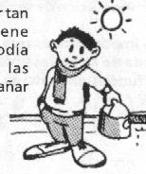
LABORES CULTURALES
RIEGOS
todos los días, hacerlo cuando no incide el sol y antes de que baje demasiado la temperatura.

Slide 56
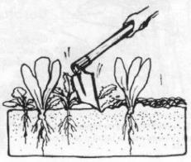
LABORES CULTURALES
DESMALEZADO O CARPIDAS
Eliminar las plantas que compiten con nuestro cultivo

Slide 57
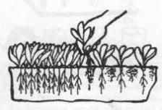
LABORES CULTURALES
RALEOS
Entresacar plantas para favorecer el desarrollo de las que quedan

Slide 58
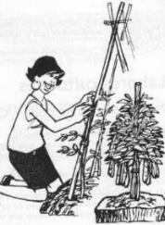
LABORES CULTURALES
TUTORADO
Ciertas plantas necesitan apoyo, una guía o un tutor para enramarse o para sostener el peso de los frutos
(arvejas, frambuesas)

Slide 59
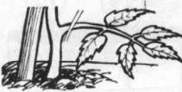
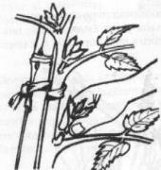
LABORES CULTURALES
DESBROTE
Eliminar algunos brotes de las axilas (ramas chuponas) o de la base de las plantas

Slide 60
APORQUE
Arrimar tierra a la base para cubrir por completo las ramas y hojas inferiores
(papas, bráscicas)

Slide 61
MUCHAS GRACIAS!!!

